Slide 1


程序的顺序结构

Slide 2
知识讲堂
顺序结构
分支结构
循环结构

Slide 3

1. 程序的顺序结构
语句1
语句2
程序的执行一般按照书写的顺序，由上而下、从左到右依次逐个语句执行，这种程序结构称为顺序结构。
……
语句n

Slide 4
程序是由若干个语句组成的
x=8
y=6
x=x+2
Print “x=” ; x
Print “y=” ; y

Slide 5

赋值语句的方向性
  a = text1.text
<变量> = <表达式>
1
先计算右边—表达式的值
2
再把右边—表达式的值→左边—变量

Slide 6
程序是由若干个语句组成的
x=8
y=6
x=x+2
Print “x=” ; x
Print “y=” ; y
x=10
y=6
赋值语句中的“=“称为赋值号
赋值语句的功能是把赋值号右边表达
式的值赋给左边的变量
赋值号与数学中的等号是不相同的

Slide 7
a = 3
a = a + 1
b=a
a=b+1
Print a , b
a=4
b=4
a=5
5 4
5 4

Slide 8
a = 2 ; b=3
Print a , b
a = a + b
b = a + b
Print a , b
2 3
a=5
b=8
5 8
3
5 8

Slide 9
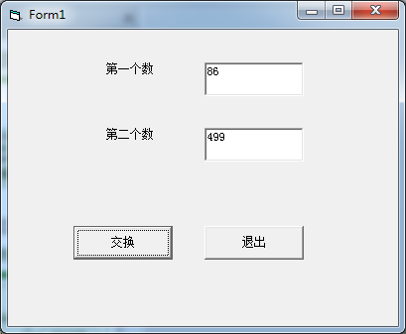

实践练习——两数互换

Slide 10
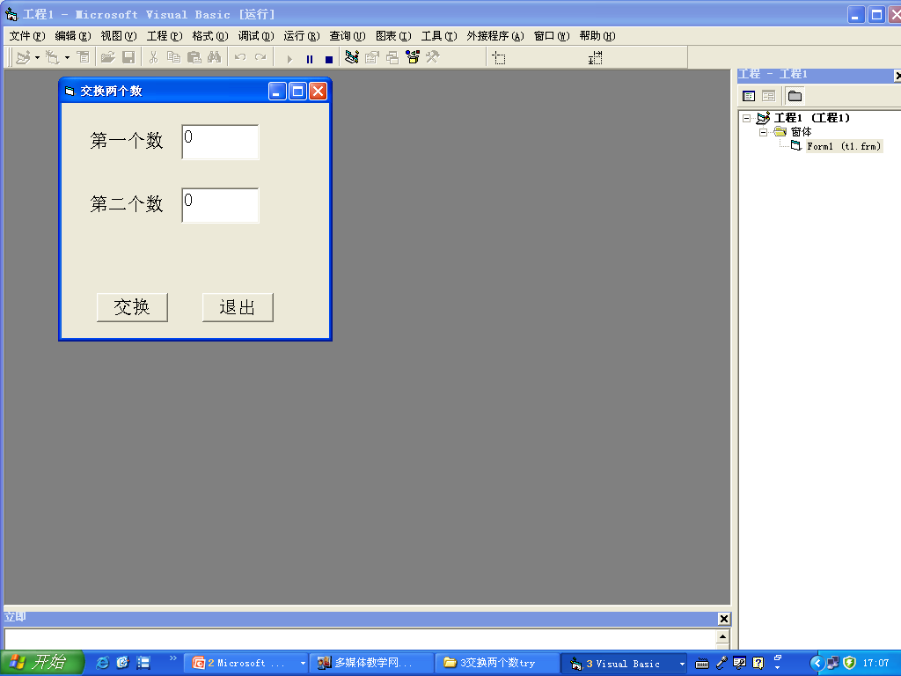
思考题：ab两个数互相交换
a
b
a=b
b=a
？

Slide 11
实践练习——两数互换
a
b
m
把输入的两个数分别放在变量a和b中，引入第三个变量m作为中转站；
把a的值赋给m，把b的值赋给a，把m的值赋给b，从而实现a和b的值交换。

Slide 12
Private Sub Command1_Click()
a = Text1.Text
b = Text2.Text
Text1.Text = a
Text2.Text = b
End Sub
②
m=a
a=b
b=m
a
b
①
③
m

Slide 13
=？
LET 变量=表达式
赋值语句：计算“=”右边表达式的值并将其赋值给“=”左边的变量。
因为赋值语句使用很频繁，所以LET一般省略不写。其中的“=”号称为赋值号，与数学上的等号意义不同，但写法一样。
（1）数学。N=N+1代表的意思是（ ）
（2）VB。N=N+1代表的意思是（ ）

Slide 14
Rem语句
即注释语句，可用Rem或者单引号开头，其语句格式为：
Rem 注释内容
‘ 注释内容

Slide 15
End语句
End语句用于强制结束程序的执行。

Slide 16
输出语句
Print <表达式列表>
a = 3
Print a
3
Print "a"
a
Print a * a
9
Print "a=" ; a
a=3

